Slide 1
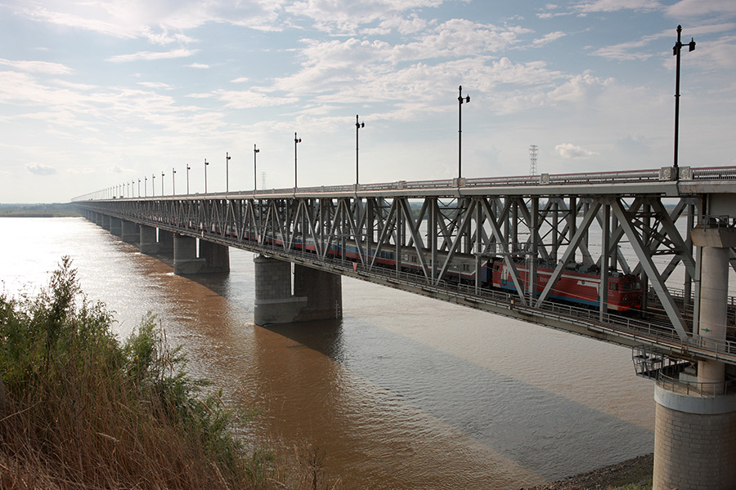
Оценки влияния человеческого фактора на возникновение случая травмы на производстве и определения доли ответственности причастных к этому событию
Заместитель главного инженера Дальневосточной железной дороги по Владивостокскому территориальному управлению
Пинчук Игорь Вячеславович
Слайд №1 | 16.03.2016

Slide 2
Динамика производственного травматизма на полигоне Дальневосточной железной дороги в период с 2009 по 2015 годы
Слайд №2 | 16.03.2016

Slide 3
Удельный вес вины ответственности причастного персонала к возникновению травм на производстве с работниками ОАО «РЖД» в 2015 году в сравнении с 2014 годом
Слайд №3 | 16.03.2016

Slide 4
Расчет тяжести нарушений требований охраны труда (ТОТ) каждого причастного к несчастному случаю работника
Алисеенко К.В.
530; 17%
Слайд №4 | 16.03.2016

Slide 5
Слайд №5 | 16.03.2016

Slide 6
Оценка веса доли ответственности каждого работника причастного к несчастному случаю
Слайд №6 | 16.03.2016

Slide 7
Причины опасных действий работников и оценка их действий
Слайд №7 | 16.03.2016

Slide 8
Таблица ответственности за нарушения требований охраны труда
Слайд №8 | 16.03.2016

Slide 9
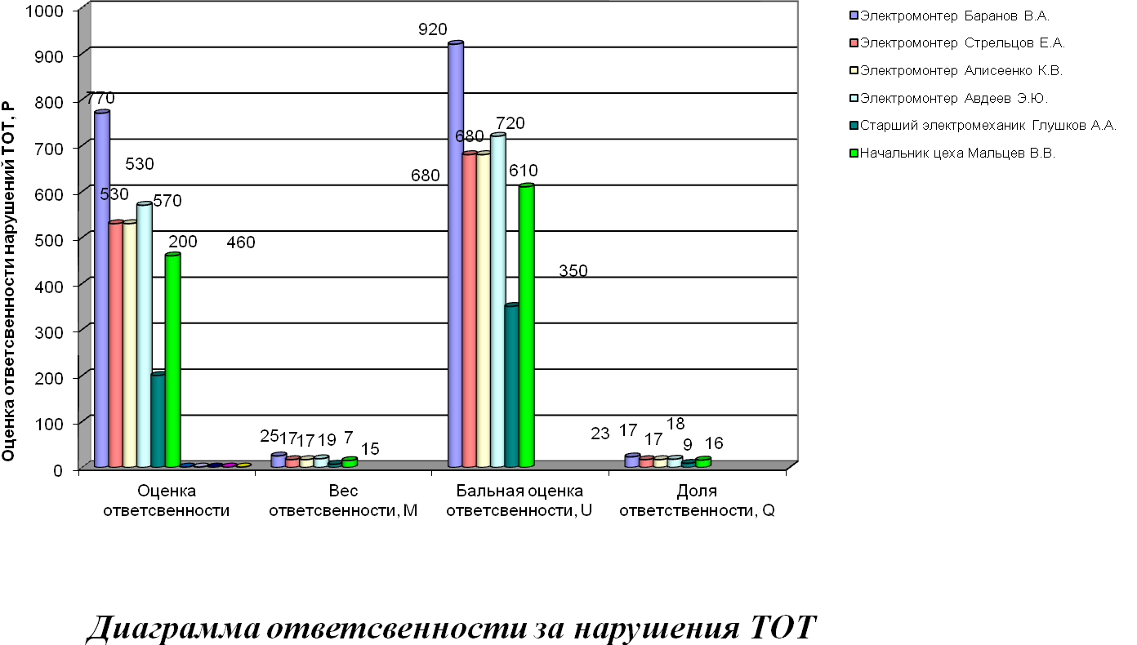
Диаграмма ответственности за нарушения требований охраны труда
Слайд №9 | 16.03.2016

Slide 10
Спасибо за внимание
Слайд №10 | 16.03.2016

